Slide 1
Desarrollo de aplicación para edición de imagen digital
David Grau López

Slide 2
Índice
Objetivo
Introducción al tratamiento digital de imagen
Fundamentos teóricos
Descripción del software

Slide 3
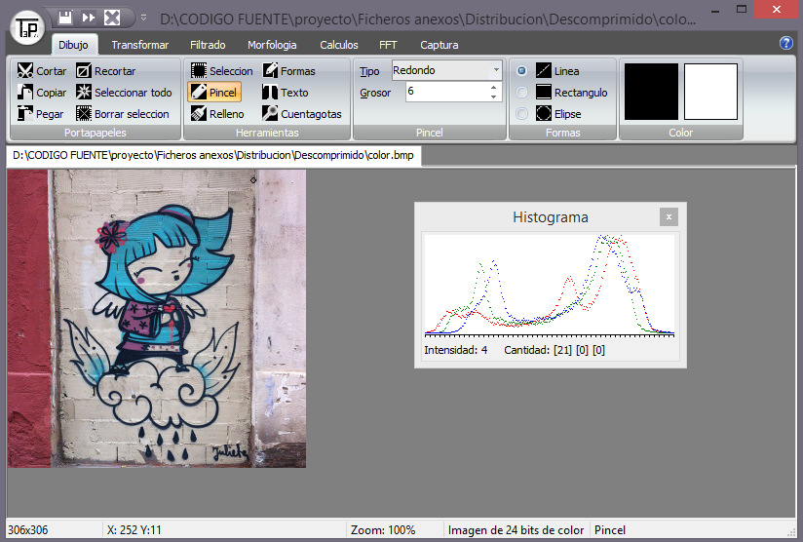
Objetivo
Mejora del software utilizado PDI32
Adquirir un conocimiento mas profundo sobre tratamiento de imagen
Crear un proyecto didáctico

Slide 4
Introducción al tratamiento digital de imagen

Slide 5
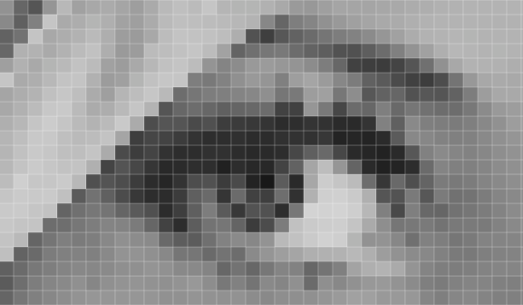
Introducción al tratamiento digital de imagen
La imagen se dicretiza.
Se obtiene una función f(x,y).
Cada nivel de luminosidad se llama pixel.

Slide 6
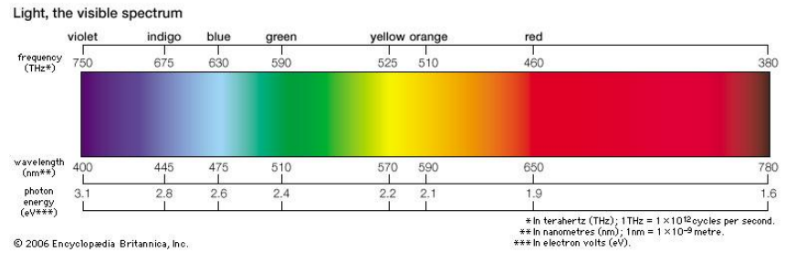
Introducción al tratamiento digital de imagen
La luz tiene tres dimensiones:
Intensidad
Frecuencia
Polarización

Slide 7
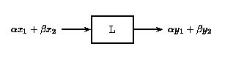
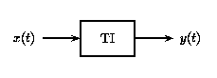
Modelado del ojo humano
El ojo se puede modelar como un sistema Lineal Invariante en el Tiempo (LIT).
Linealidad
Escalado
Aditividad
Invariabilidad
Notes:
Invariabilidad: el sistema es invariante si con el tiempo su comportamiento y sus caracteristicas son fijas. Eso es que los parametros del sistema no cambian a traves del tiempo. Para una misma entrada nos da el mismo resultado en el tiemnpo

Slide 8
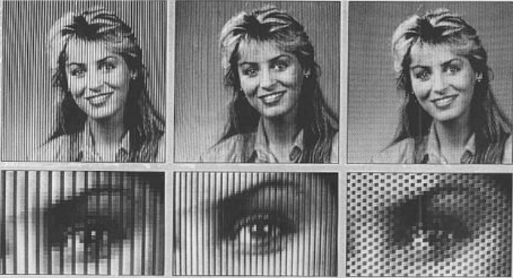
Modelado del ojo humano
La respuesta en frecuencia del ojo es similar a un filtro paso bajo. Depende del nivel de brillo.
Limitación de resolución espacial:
La nitidez es la ausencia de ruido.

Slide 9
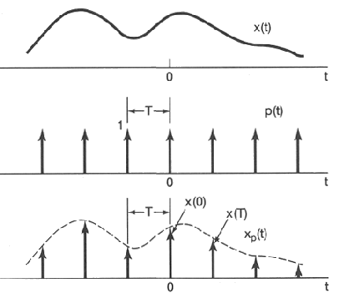
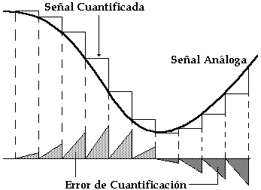
Adquisición de imagen
Muestreo:
Cuantificación:

Slide 10
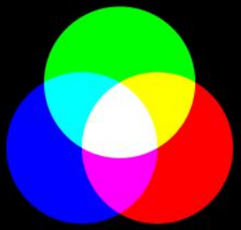
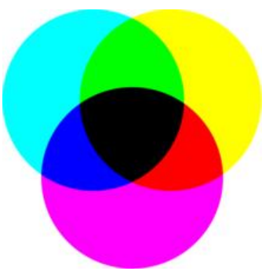
Color
Propiedades
Radiancia
Luminancia
Brillo
Tono
Saturación

Slide 11
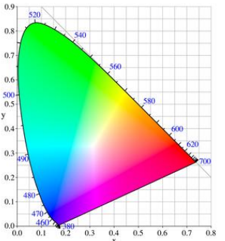
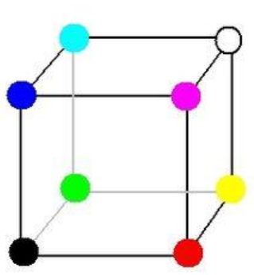

Color
Modelos de color
CIE XYY
RGB
CMYK

Slide 12
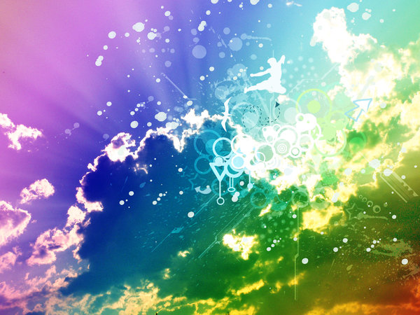

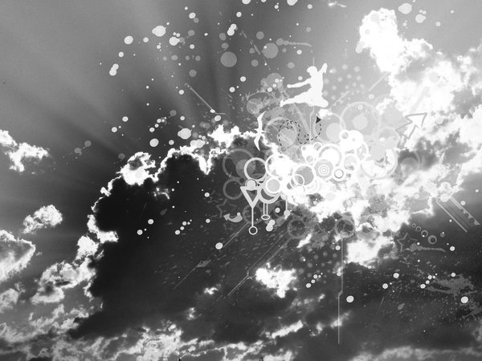
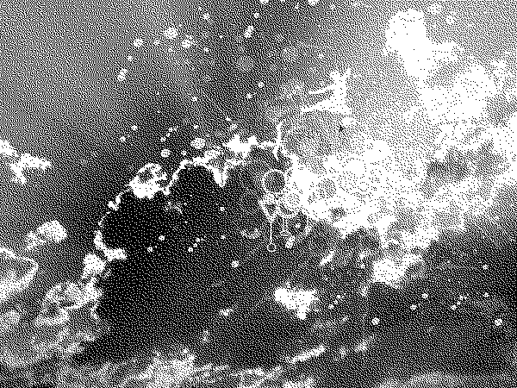
Almacenando el color

Slide 13
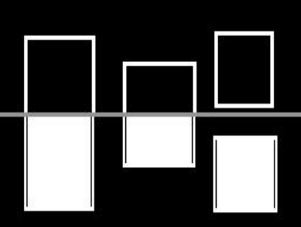
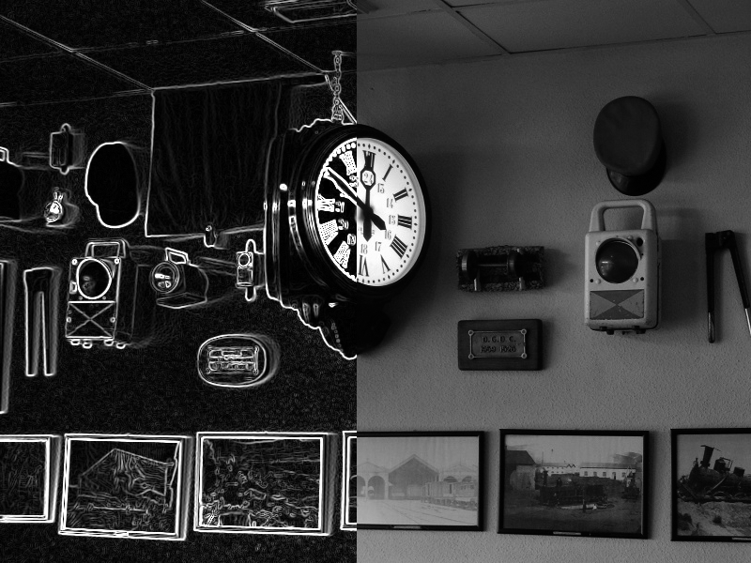
Segmentación de imágenes

Slide 14
Fundamentos teóricos

Slide 15
Fundamentos teóricos
Realzado de imágenes
Realzado por procesado por punto
Filtrado espacial
Filtros para segmentación
Diferenciación de imágenes

Slide 16
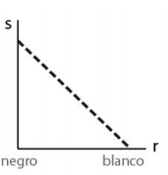
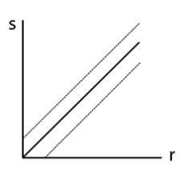
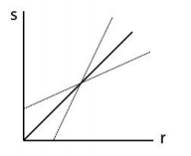
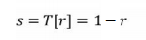
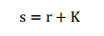
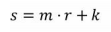
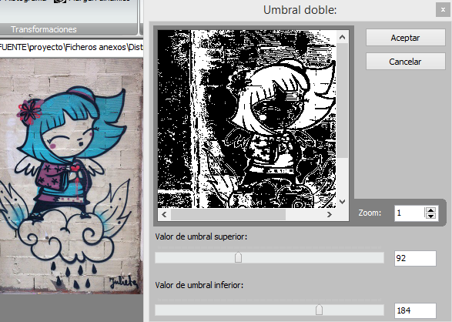
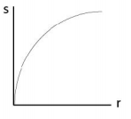
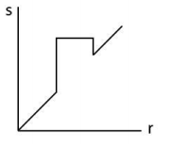
Realzado por procesado por punto
Negativo
Brillo
Contraste
Compresión de
rango dinámico
Umbralización

Slide 17
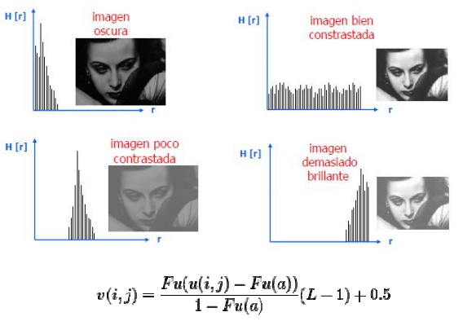
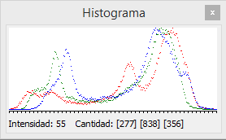
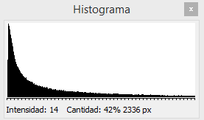
Procesado del histograma

Slide 18

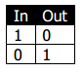
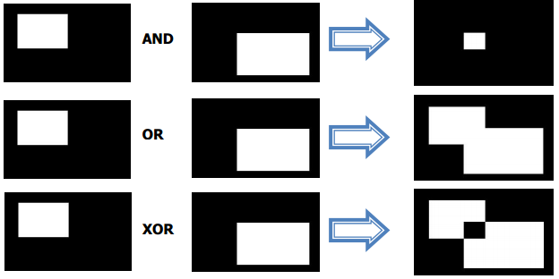
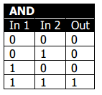
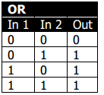
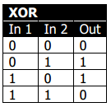
Operaciones con imágenes

Slide 19
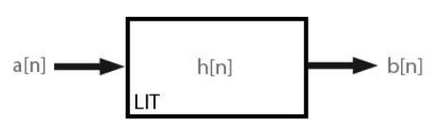
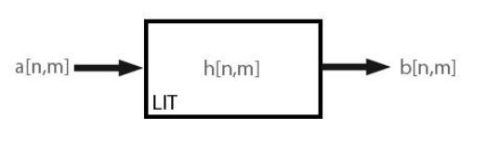
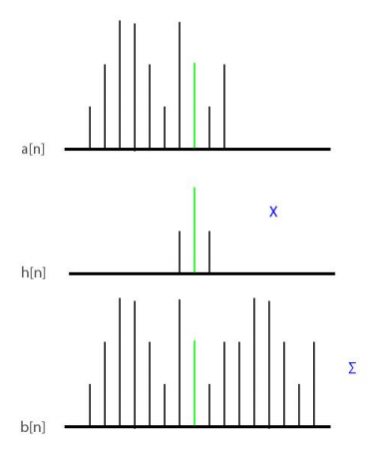
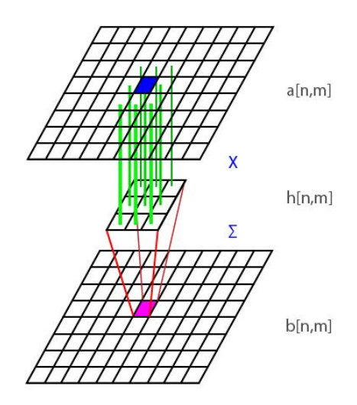
Filtrado espacial
Convolución 1D
Convolución 2D

Slide 20
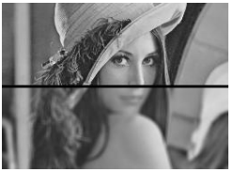
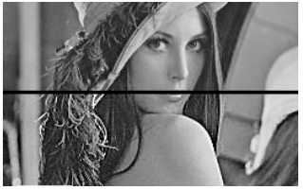
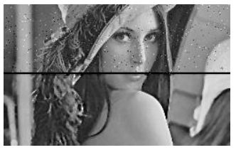
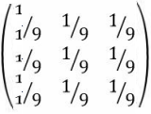
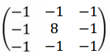
Filtrado espacial
Paso bajo
Paso alto
Mediana

Slide 21
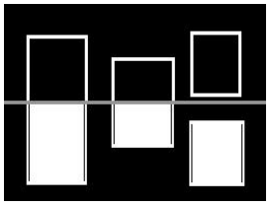
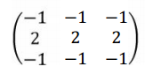
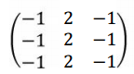
Filtros de detección de líneas
Horizontal
Vertical

Slide 22
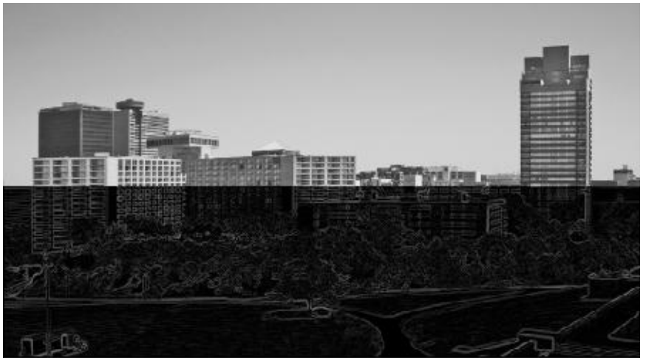
Filtros de detección de bordes

Slide 23
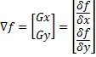
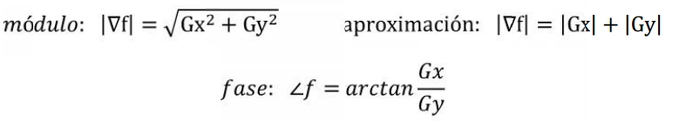
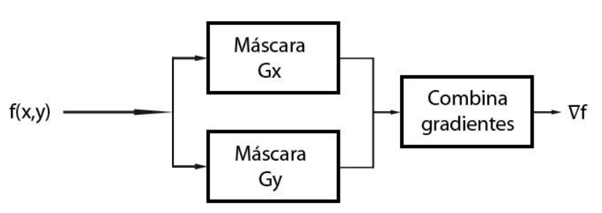
Gradiente

Slide 24



Gradiente
Prewitt
Sobel

Slide 25


Laplaciano

Slide 26
Filtros morfológicos
Operaciones
Operaciones lógicas
Vecindad
Conectividad

Slide 27

Vecindad
4-vecinos
8-vecinos

Slide 28


Conectividad
Conectividad 8
Conectividad 4

Slide 29




Filtros morfológicos (2)
Erode
Dilate
Open
Close
Notes:
OBSERVACIONES!

Slide 30


Diferenciación de objetos
Área
Perímetro
Detección

Slide 31
Descripción del software

Slide 32

T3k Paint

Slide 33
Clases utilizadas
TCanvas
TColor
TPen
TBrush
TPaintBox
TImage
TPicture
TBitmap

Slide 34

Ventana de dialogo
Valores procesado:
Brillo
Contraste
Umbral simple
Umbral doble
Margen dinámico
Erode
Dilate
Close
Open

Slide 35

Putpixel

Slide 36




Redimensionar imagen

Slide 37



Transformada de Fourier
http://www.fftw.org/

